Slide 1
Cloud environnemental au bénéfice de l’agriculture CEBA Réunion infrastructure numérique Gilles Mailhot - 12 décembre 2018
doc.ceba.uca.fr

Slide 2
Cloud environnemental
Une ambition importante :
Création d’un « grand » observatoire de l’environnement en Auvergne, unique en Europe.
Des objectifs scientifiques à fort impact :
Concevoir un environnement numérique interconnecté valorisant les données environnementales existantes ou à acquérir.
Automatiser le monitoring de données à distance par la mise au point de nouveaux systèmes de capteurs sans fil.
Accroitre notre compréhension des compartiments environnementaux face au changement global (évolutions, interactions).
Comprendre l’impact de ces compartiments sur les agroécosystèmes et réciproquement.
Conceptualiser les interrelations entre les compartiments pour comprendre, modéliser et prédire le comportement des agroécosystèmes.
Accompagner l’aide à la décision (agriculteurs, entreprises, collectivités territoriales).

Slide 3
Moyens pour le projet
Un IR pour 3 ans (coordinateur technique du cloud, chef de projet) à recruter
1 poste d’IE pour 1 an ½ (Administrateur de bases de données) Commence le 7 janvier 2019
1 poste d’IE pour 1 an ½ (développeur Web) recruté le 1er octobre 2018
Moyens techniques à venir via le CPER (2018 et 2019).
doc.ceba.uca.fr
3

Slide 4
Avancées majeures du CEBA en 2018
Consultation des partenaires et analyses des besoins
Choix des cas d’utilisation (NoLimit, …)
Rédaction d’un Data Management Plan - DMP
Création de l’infrastructure informatique au Mésocentre Clermont Auvergne
Déploiement d’une infrastructure de test de capteurs sans fils sur le campus des Cézeaux et les sites ConnecSens
Mise en place d’un partenariat avec un futur Observatoire de l’Allier
Réflexion autour d’un partenariat fort avec le LIT
Cahiers des charges en cours de rédaction (CEBA, Web et base de données)

Slide 5
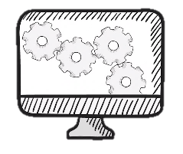
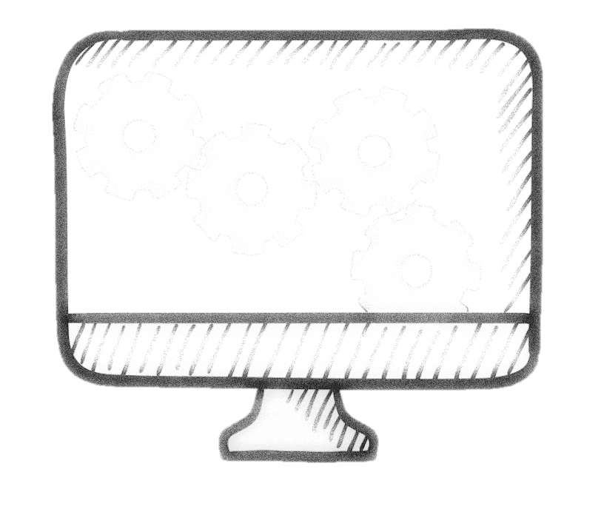
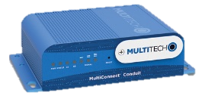
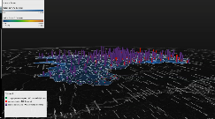
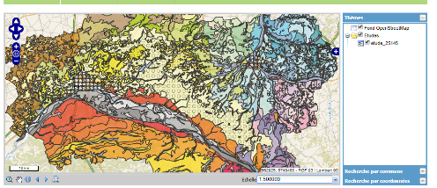
Infrastructure informatique du CEBA
Collecte
BDD
cebaSMS02
cebabdd01
cebaELK01
cebaELK02
cebaELK03
réseau
Internet
HTTPS
MongoDB
LoRa Gateway Bridge
LoRa Server
Stack carto
Backup
LoRa App Server
Gateway
Scripts Python
cebageo01
Backup
cebaant01
cebalora01
WEB
cebasms01 (machine de tests)
cebaweb01
Kibana
CEBA

Slide 6
Cloud environnemental
Conclusion
Projet extrêmement ambitieux avec des enjeux scientifiques et technologiques majeurs.
Livrable du challenge 1 au carrefour du projet CAP 20-25 (modèles de vie et de production durable)
Unique : Consortium, contours scientifique, taille, les caractéristiques des objets d’étude et les objectifs.
Livrable important/indispensable afin « d’optimiser l'intégration des systèmes agricoles dans leur environnement et augmenter leurs performances techniques, environnementales et sociétales »

Slide 7
doc.ceba.uca.fr
7

Slide 8
doc.ceba.uca.fr
8

Slide 9
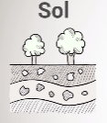
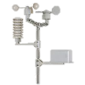
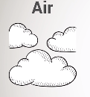
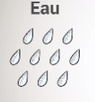
Vue d’ensemble
Collecte in situ
Données
Cloud
Utilisateurs
réseau
CEBA
réseau

